Slide 1
Ασκηση
Για την προηγούμενη άσκηση να υπολογισθεί η ετήσια απόσβεση, η λογιστική αξία στο τέλος κάθε έτους, και η παρούσα αξία της συνολικής απόσβεσης για τη μέθοδο του μειούμενου υπολοίπου

Slide 2
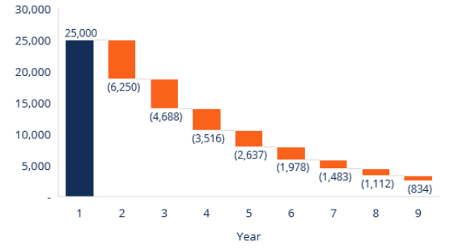
Λύση

